Slide 1
РСПП, 6 ноября 2013 года Об антимонопольных исключениях для РИД
Шаститко А.Е.
Д.э.н.. профессор,
Член комитета РСПП по конкуренции
Заведующий кафедрой конкурентной и промышленной политики экономического факультета МГУ им М.В.Ломоносова,
Директор центра исследования конкуренции и экономического регулирования РАНХ и ГС при Президенте РФ

Slide 2
ПРОГРАММА ДЕЙСТВИЙ

Slide 3
Накопление позитивных знаний как основа обсуждения путей обеспечения сбалансированности защиты прав на РИД и антитраста
Три года назад – около 0
В настоящее время: (1) некоторое количество кейсов, (2) результаты проекта НИУ-ВШЭ – Сколково (2012-2013), (3) РАНХ и ГС (окончание в 2013)
Критическая масса в разрезе (1) различных объектов, (2) пучков правомочий, (3) сферах (отраслях/срезах, как например, с параллельным импортом, регистрацией лекарственных средств)

Slide 4
Исправление ситуации с ОРВ
Признание результатов ОРВ по поправкам в закон ОЗК неудачными по причине иррелевантности
Не всегда возможно единое ОРВ по изменениям в закон
Фильтр для ОРВ (калибровка проблем): вычленение наиболее острых и значимых вопросов обеспечения сбалансированности в защите прав на РИД и конкуренции
Проведение ОРВ по существу, а не по форме

Slide 5
«Лучшие практики»
Соотнесение с набором ситуаций, которые стали основанием для разработки документов по применению антимонопольных запретов для случая использования прав на РИД в хозяйственном обороте в ЕС и США (Кodak - Xerox)
Опыт Китая в отношении РИД и защиты конкуренции в свете принятия антимонопольного закона в 2008 году

Slide 6
Процесс
Разработка методических рекомендаций (разъяснений) по применению антимонопольных запретов к случаям использования прав на РИД ПАРАЛЛЕЛЬНО с обсуждением поправок в закон «О защите конкуренции»
Изменение режима работы административной системы в сфере применения АМЗ: выбраковка жалоб
Кадры…в УФАС и ЦА

Slide 7
КАРТА ДИСКУССИИ

Slide 8
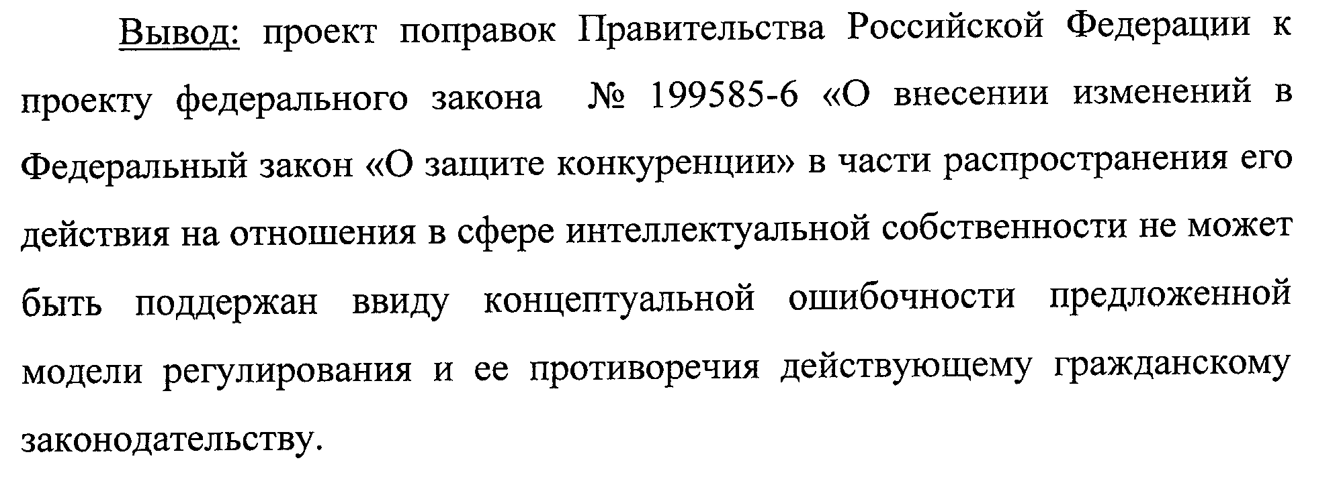
Позиция Совета при Президенте РФ по кодификации и совершенствованию гражданского законодательства (21.10.2013)

Slide 9
«Чистые» варианты варианта ответа
Антимонопольные исключения должны быть устранены из ст. 10 и 11 закона «О защите конкуренции»
Антимонопольные исключения должны быть полностью сохранены
Антимонопольные исключения в нынешнем виде должны быть устранены, но при обязательном соблюдении ряда условий

Slide 10
Допущения для обсуждения вариантов ответа
Многообразие форм, в которых существуют РИД ( в т.ч. РИД и приравненные к ним, но не отождествляемые, средства индивидуализации
Многообразие пучков прав на РИД и отношений по поводу этих прав
Зарубежный опыт имеет значение с точностью до ограничений на возможность импорта институтов (институты = правила и механизмы, обеспечивающие их соблюдение)
Злоупотребление правами на РИД – не единственный источник ограничения конкуренции в отношениях, которые связаны в т.ч. с использованием РИД

Slide 11
За устранение исключений
«Довод к авторитету»: опыт США, ЕС, а также … Китая (антимонопольный закон 2008 г.)
«По аналогии»: если проблема злоупотребления правами существует в сфере торговли обычными товарами, то почему эта проблема отсутствует применительно к РИД (права на РИД как товар)
«После – значит вследствие»: топология интегральных микросхем, регистрация лекарственных средств (детали имеют значение)
Экономическая теория: возможность использования РИД для блокирования нововведений («эффекты эффективности», «патенты на полке»)

Slide 12
Против устранения исключений
Импорт институтов – не то же самое, что импорт правил (неформальные нормы и механизмы обеспечивающие соблюдение правил)
В США и ЕС существуют особенности режима антимонопольного контроля для класса отношений, которые в противном случае запрещены per se
Китай – запрет неоднозначный и не применяется (до разработки соответствующих подзаконных актов – по состоянию на 2012 год)
Возможно, источниками ограничения конкуренции являются иные факторы, а не РИД (например, лицензирование вида деятельности или режим регистрации продукта – лекарственные средства)
«Дилемма разработчика» (особенно в некумулятивных нововведениях)

Slide 13
За статус-кво
Минимальные издержки обучения
Относительно более высокая правовая определенность
Режим работы административной системы «по жалобам»
Все вопросы, связанные с отношениями по поводу РИД и прав на них урегулированы в ГК РФ: существование возможности ограничения монополистической деятельности с использованием РИД посредством принудительных лицензий

Slide 14
Против статус-кво
По мере повышения значения РИД в получении результата и распределении выигрышей злоупотребление правами могут стать более разнообразными и опасными
Противоречит лучшим практикам (ЕС и США)

Slide 15
За институциональное проектирование
Поиск наилучшего баланса между ошибками I и II рода в правоустановлении и правоприменении с учетом (1) разнообразия РИД, (2) разнообразия отношений по поводу РИД, (3) доступных (реализуемых) стандартов правоприменения
Учет опыта США, ЕС, Китая и других стран с учетом возможностей административной системы и накопленного опыта правоприменения

Slide 16
Против институционального проектирования
Слишком сложно (информация о состоянии дел+”мозги” для интерпретации + сопряженность с другими изменениями + баланс)…
Неблагоприятный опыт ОРВ в разных сферах (разрыв «предмет-формат»)
Нет «низко висящих плодов»
Короткий горизонт принятия решений (высокая вероятность близоруких решений)
Как сделать третий вариант не только более предпочтительным, но и реализуемым?

Slide 17
СПАСИБО ЗА ВНИМАНИЕ! www.lccp.econ.msu.ru aes99@yandex.ru

